Slide 1
第9章 常见的网络服务
什么是DNS
什么是DHCP
什么是邮件服务
什么是WWW服务

Slide 2
常见的网络服务器
Web服务器
FTP服务器
Email服务器
DNS服务器
DHCP服务器
数据库服务器
共享打印服务器
远程访问服务器

Slide 3
学习目标
知道什么是网络服务
知道WWW服务（搜索引擎）、Email服务（pop3、smtp、imap）、DNS服务（实验）、DHCP服务（实验）的作用，对他们的工作原理有简单的了解。

Slide 4
网络服务
在网络中，服务器处于监听状况，给有需要的客户主机提供服务。
每一种服务都可以单独假设一台服务器；有时也可以用一台服务起提供多种服务；有时用多台服务器共同完成一种服务。

Slide 5
9.1 DNS服务
DNS服务
WWW服务
电子邮件服务
DHCP服务

Slide 6
*为什么要使用域名
北京理工大学珠海学院
519085

Slide 7
9.1.1什么是域名
202.27.17.241 | www.zaobao.com
218.30.13.39 | www.sina.com.cn
220.181.30.14 | www.163.com
221.236.12.215 | www.sohu.com
记住四个IP和记住四个网址（域名），哪个更容易呢？
一个事实：人不擅长于记忆长串数字，但记忆名字却比较容易。

Slide 8
DNS含义
在使用TCP/IP协议的网络中，DNS（Domain Name System，域名系统）服务提供了一种将计算机名称（称为域名）映射为IP地址的一种方法。
6.1.1 域名系统概述
6.1.2 因特网的域名结构
6.1.3 域名服务器

Slide 9
域名只是个逻辑概念
域名只是个逻辑概念，并不代表计算机所在的物理地点。
变长的域名和使用有助记忆的字符串，是为了便于人来使用。而 IP 地址是定长的 32 位二进制数字则非常便于机器进行处理。
域名中的“点”和点分十进制 IP 地址中的“点”并无一一对应的关系。点分十进制 IP 地址中一定是包含三个“点”，但每一个域名中“点”的数目则不一定正好是三个。

Slide 10
9.1.1互联网的命名机制
全局惟一性
  一个特定的主机名在整个互联网上是惟一的
名字便于管理
  分配名字、确认名字、回收名字
高效地进行映射
  高效地将主机名映射为IP地址（或将IP地址映射为主机名）

Slide 11
互联网命名机制规定
域名中标号由英文和数字组成（每个标号不超过63字符，建议不超过12个）
不区分大小写字母（ “-”除此之外不可以用其他字符）
最低的域名最左边，最高级最右边（完整域名不超过255个字符）

Slide 12
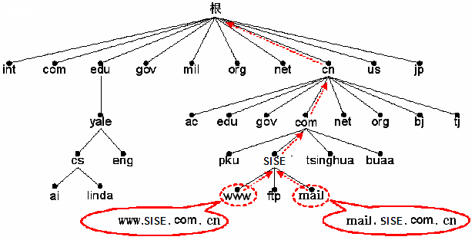
9.1.2“域”名的层次结构
层次型名字的树状结构
任何一个连接在因特网上的主机或路由器，都有一个唯一的层次结构的名字，即域名。
www-sise-com-cn 就是一台主机的完整名字。

Slide 13
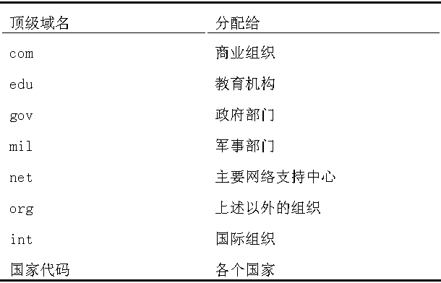
Internet顶级域名的划分情况
顶级域的划分两种划分模式：
组织模式
地理模式

Slide 14
新增加了下列的通用顶级域名
.aero （航空运输企业）
.biz （公司和企业）
.cat （加泰隆人的语言和文化团体）
.coop （合作团体）
.info （各种情况）
.jobs （人力资源管理者）
.mobi （移动产品与服务的用户和提供者）
.museum （博物馆）
.name （个人）
.pro （有证书的专业人员）
.travel （旅游业）

Slide 15
域名服务器有以下四种类型
根域名服务器 *
顶级域名服务器
权限域名服务器
本地域名服务器

Slide 16
Internet顶级域名的结构举例
cnnic
CERNET

Slide 17
一、根域名服务器
——最高层次的域名服务器——
根域名服务器是最重要的域名服务器。所有的根域名服务器都知道所有的顶级域名服务器的域名和 IP 地址。
不管是哪一个本地域名服务器，若要对因特网上任何一个域名进行解析，只要自己无法解析，就首先求助于根域名服务器。
在因特网上共有13 个不同 IP 地址的根域名服务器，它们的名字是用一个英文字母命名，从a 一直到 m（前13 个字母）。

Slide 18
二、顶级域名服务器
（即 TLD 服务器）
这些域名服务器负责管理在该顶级域名服务器注册的所有二级域名。
当收到 DNS 查询请求时，就给出相应的回答（可能是最后的结果，也可能是下一步应当找的域名服务器的 IP 地址）。

Slide 19
三、权限域名服务器
这就是前面已经讲过的负责一个区的域名服务器。
当一个权限域名服务器还不能给出最后的查询回答时，就会告诉发出查询请求的 DNS 客户，下一步应当找哪一个权限域名服务器。

Slide 20
四、本地域名服务器
本地域名服务器对域名系统非常重要。
当一个主机发出 DNS 查询请求时，这个查询请求报文就发送给本地域名服务器。
每一个因特网服务提供者 ISP，或一个大学，甚至一个大学里的系，都可以拥有一个本地域名服务器，
这种域名服务器有时也称为默认域名服务器。

Slide 21

提高域名服务器的可靠性
DNS 域名服务器都把数据复制到几个域名服务器来保存，其中的一个是主域名服务器，其他的是辅助域名服务器。
当主域名服务器出故障时，辅助域名服务器可以保证 DNS 的查询工作不会中断。
主域名服务器定期把数据复制到辅助域名服务器中，而更改数据只能在主域名服务器中进行。这样就保证了数据的一致性。

Slide 22
Internet域名举例
四级域名.三级域名.二级域名.顶级域名
华软学院向因特网提供网站服务的计算机的域名是：
www. bit. edu. cn
中国
顶级域名
组织机构
二级域名
bit
权限域名
网站服务器的计算机名称
本地域名

Slide 23
9.1.3域名解析
域名解析
  将域名映射为对应的IP地址（或将IP地址映射为对应的域名）
  域名解析需要借助于一组既相互独立又相互协作的域名服务器完成

Slide 24
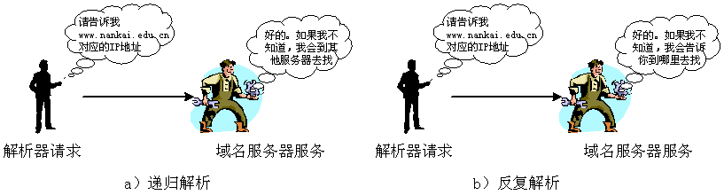
域名解析的方式
递归解析（本地查询）
  要求域名服务器系统一次性完成全部名字-地址变换
反复解析（本地-根）
  每次请求一个服务器，不行再请求其他的服务器

Slide 25


本地域名服务器采用递归查询
（比较少用）
递归查询
根域名服务器
❸
顶级域名服务器
dns.com
❻
❹
❼
❷
❺
本地域名服务器
dns.xyz.com
权限域名服务dns.abc.com
递归
查询
❽
y.abc.com 的 IP 地址
❶
需要查找 y.abc.com 的 IP 地址
m.xyz.com

Slide 26
本地域名服务器采用反复查询
根域名服务器
反复查询
顶级域名服务器
dns.com
❸
❺
❷
❹
本地域名服务器
dns.xyz.com
❻
权限域名服务dns.abc.com
❼
❽
递归
查询
y.abc.com 的 IP 地址
❶
需要查找 y.abc.com 的 IP 地址
m.xyz.com

Slide 27
提高域名解析的效率
在大型互联网中，根服务器有可能因负荷太重而超载，因此，每一个解析请求都从根服务器开始并不是一个很好的解决方案。
提高域名解析效率的方案：
解析从本地域名服务器开始
域名服务器的高速缓冲技术
主机上的高速缓冲技术

Slide 28
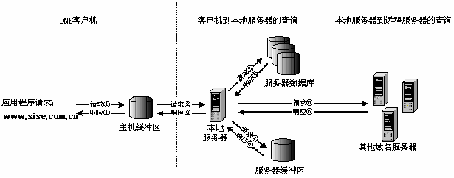
域名解析的完成过程

Slide 29
9.2 WWW服务
WWW服务器与客户端
URL地址表示法
WWW系统的传输协议——HTTP
Web页面的表示方式
搜索引擎

Slide 30
9.2 万维网 WWW
9.2.1 万维网概述
万维网 WWW (World Wide Web)并非某种特殊的计算机网络。
万维网是一个大规模的、联机式的信息储藏所。
万维网用链接的方法能非常方便地从因特网上的一个站点访问另一个站点，从而主动地按需获取丰富的信息。
这种访问方式称为“链接”。

Slide 31
万维网提供分布式服务



链接到
❶
❸
❷
❹
链接到
链接到
链接到
链接到
万维网
站点 A
链接到
万维网站点 B

万维网
站点 C

❺
❻
万维网站点 D
万维网站点 E

Slide 32
超媒体与超文本
万维网是分布式超媒体(hypermedia)系统，它是超文本(hypertext)系统的扩充。
一个超文本由多个信息源链接成。利用一个链接可使用户找到另一个文档。这些文档可以位于世界上任何一个接在因特网上的超文本系统中。超文本是万维网的基础。
超媒体与超文本的区别是文档内容不同。超文本文档仅包含文本信息，而超媒体文档还包含其他表示方式的信息，如图形、图像、声音、动画，甚至活动视频图像。

Slide 33
万维网的工作方式
万维网以客户服务器方式工作。
浏览器就是在用户计算机上的万维网客户程序。万维网文档所驻留的计算机则运行服务器程序，因此这个计算机也称为万维网服务器。
客户程序向服务器程序发出请求，服务器程序向客户程序送回客户所要的万维网文档。
在一个客户程序主窗口上显示出的万维网文档称为页面(page)。

Slide 34
9.2.2万维网必须解决的问题
怎样标志分布在整个因特网上的万维网文档？
用何协议实现万维网上各种超链的链接？
怎样使各种万维网文档都能在因特网上的各种计算机上显示出来，同时使用户清楚地知道在什么地方存在着超链？
怎样使用户能够很方便地找到所需的信息？

Slide 35
万维网必须解决的问题
(1) 怎样标志分布在整个因特网上的万维网文档？
使用统一资源定位符 URL (Uniform Resource Locator)来标志万维网上的各种文档。
使每一个文档在整个因特网的范围内具有唯一的标识符 URL。
用户可以利用URL指定要访问什么协议类型的服务器，互联网上的哪台服务器，以及服务器中的哪个文件

Slide 36
URL 的一般形式
由以冒号隔开的两大部分组成，并且在 URL 中的字符对大写或小写没有要求。
URL 的一般形式是：
<协议>://<主机>:<端口>/<路径>
ftp —— 文件传送协议 FTP
http —— 超文本传送协议 HTTP
News —— USENET 新闻

Slide 37
URL 的一般形式（续）
由以冒号隔开的两大部分组成，并且在 URL 中的字符对大写或小写没有要求。
URL 的一般形式是：
<协议>://<主机>:<端口>/<路径>
<主机> 是存放资源的主机
在因特网中的域名

Slide 38
URL 的一般形式（续）
由以冒号隔开的两大部分组成，并且在 URL 中的字符对大写或小写没有要求。
URL 的一般形式是：
<协议>://<主机>:<端口>/<路径>
有时可省略

Slide 39
使用 HTTP 的 URL
使用 HTTP 的 URL 的一般形式
http://<主机>:<端口>/<路径>
这表示使用 HTTP 协议

Slide 40
使用 HTTP 的 URL
使用 HTTP 的 URL 的一般形式
http://<主机>:<端口>/<路径>
冒号和两个斜线是规定的格式

Slide 41
使用 HTTP 的 URL
使用 HTTP 的 URL 的一般形式
http://<主机>:<端口>/<路径>
这里写主机的域名

Slide 42
使用 HTTP 的 URL
使用 HTTP 的 URL 的一般形式
http://<主机>:<端口>/<路径>
HTTP 的默认端口号是 80，通常可省略

Slide 43

使用 HTTP 的 URL
使用 HTTP 的 URL 的一般形式
http://<主机>:<端口>/<路径>
若再省略文件的<路径>项，则 URL 就指到因特网上的某个主页(home page)。

Slide 44
万维网必须解决的问题
(2) 用何协议实现万维网上各种超链的链接？
在万维网客户程序与万维网服务器程序之间进行交互所使用的协议，是超文本传送协议 HTTP (HyperText Transfer Protocol)。
HTTP 是一个应用层协议，它使用 TCP 连接进行可靠的传送。

Slide 45

万维网的工作过程
服务器
www.zhbit.com
链接到URL的超链
客户
北理工
院系设置
浏览器
程序
服务器
程序
HTTP

HTTP 使用此 TCP 连接
因特网
建立 TCP 连接
❶ 请求文档
HTTP 请求报文

❷ 响应文档
HTTP 响应报文
释放 TCP 连接

Slide 46
WWW服务器与浏览器的交互过程举例
浏览器确定Web页面的URL，如http://www.zhbit.com/index.html
浏览器请求域名服务器解析www.sise.com.cn的IP地址172.16.2.4
浏览器向主机172.16.2.4的80端口请求一个TCP连接
服务器对连接请求进行确认，建连过程完成
浏览器发出请求页面报文（如GET /index.html）
服务器172.16.2.4以index.html页面的具体内容响应浏览器
WWW服务器关闭TCP连接
浏览器将页面index.html上的文本信息显示在屏幕上
如果index.html页面上包含图像等非文本信息，那么浏览器需要为每个图像建立一个新的TCP连接，从服务器获得图像等信息并显示

Slide 47
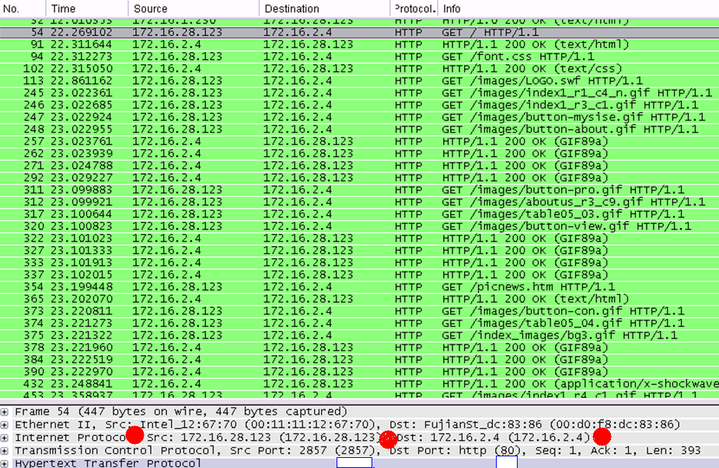

Slide 48
万维网必须解决的问题
(3) 怎样使各种万维网文档都能在因特网上的各种计算机上显示出来，同时使用户清楚地知道在什么地方存在着超链？
超文本标记语言 HTML (HyperText Markup Language)

Slide 49
万维网必须解决的问题
(4) 怎样使用户能够很方便地找到所需的信息？
为了在万维网上方便地查找信息，用户可使用各种的搜索工具（即搜索引擎）。

Slide 50
搜索引擎（算法）
蜘蛛（为什么是python）
分词（中文分词切分）

Slide 51
网络蜘蛛基本原理
网络蜘蛛是通过网页的链接地址来寻找网页，从首页开始，读取网页的内容，找到在网页中的其它链接地址，然后通过这些链接地址寻找下一个网页，这样一直循环下去，直到把这个网站所有的网页都抓取完为止。
每个网络蜘蛛都有自己的名字，例如Google网络蜘蛛的标识为GoogleBot，Baidu网络蜘蛛的标识为BaiDuSpider。如果在网站上有访问日志记录，网站管理员就能知道，哪些搜索引擎的网络蜘蛛过来过，什么时候过来的，以及读了多少数据等等。

Slide 52
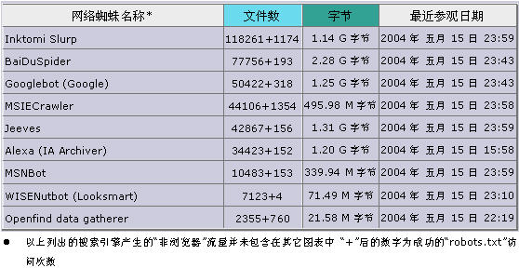
博客中国（http://www.blogchina.com）搜索引擎访问日志

Slide 53
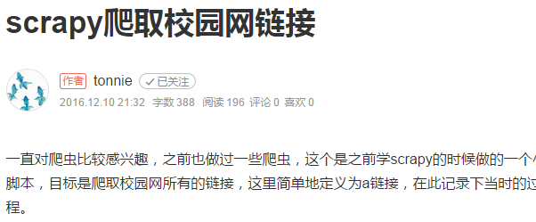
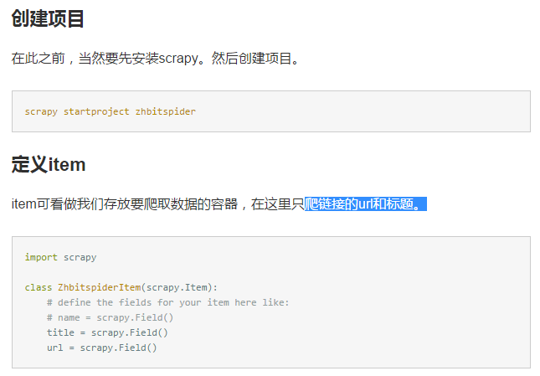

Slide 54
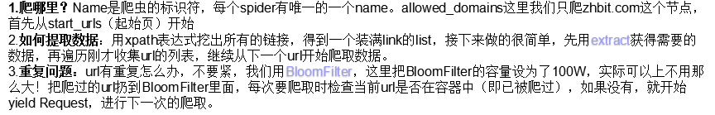
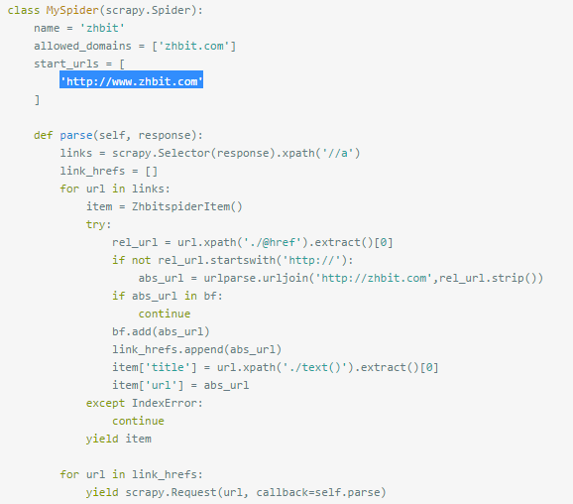

Slide 55
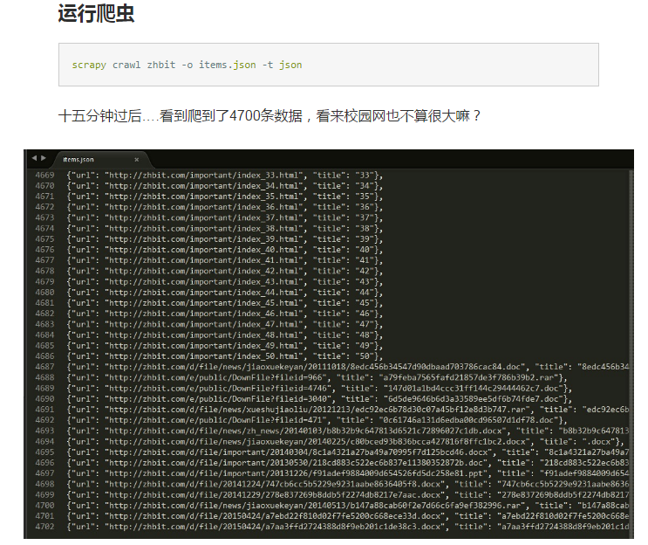

Slide 56

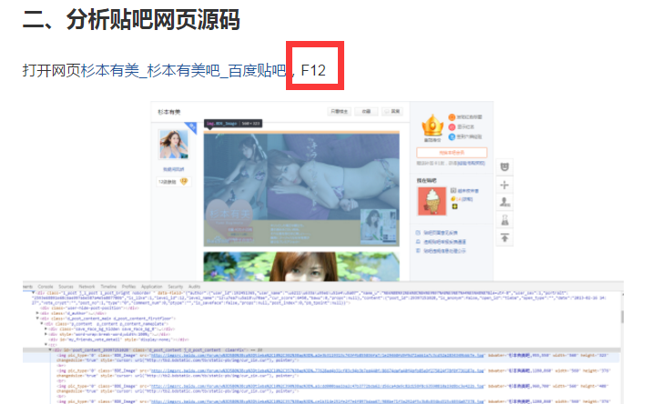

Slide 57
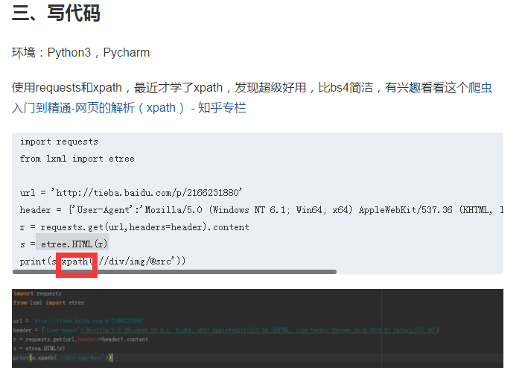
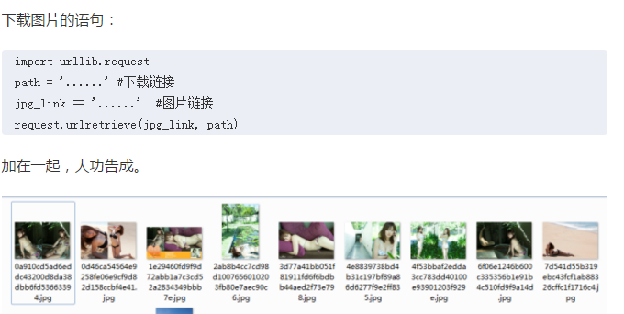

Slide 58
中文分词到底对中文搜索影响
“通信信息报：瑞星以技术和服务开拓网络安全市场”
“使用纯HTML的通用数据管理和服务- 开发者- ZDNet ……”
“陈慧琳《心口不一》 化妆和服装自己包办”
“外交部：中国境外领事保护和服务指南(2003年版)……”

Slide 59
中文搜索基本要求
英文分词算法（大小写之间插入空格：WindowsXPProfessional处理为Windows XP Professional ）
中文分词算法（汉语文本是大字符集上的连续字串 ）
中文姓名识别算法（基于词库分析单字中文作为名的概率）
数字处理（每4位绑定，eg：2008）
特殊字符和某些字段屏蔽（囧、★、 ∮ジ ）

Slide 60
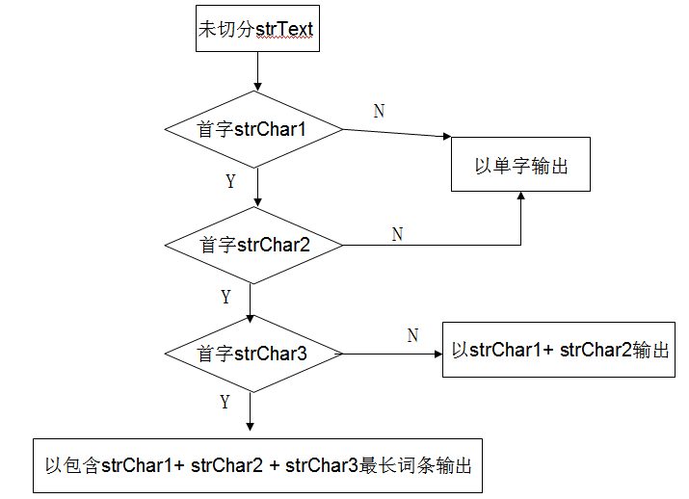
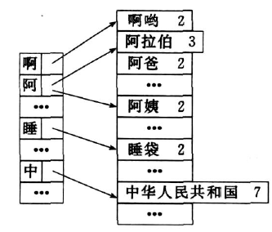
分词工作原理

Slide 61
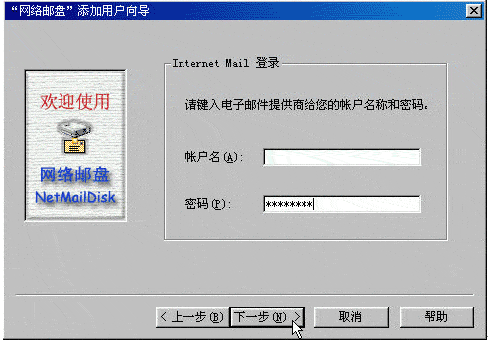
6.3 电子邮件服务
电子邮件传输过程
电子邮件传输协议SMTP和POP3

Slide 62
6.3.1电子邮件系统
1.电子邮件系统采用客户—服务器工作模式
2.电子邮件系统的主要组成部分
  邮件服务器
  邮箱
  电子邮件应用程序

Slide 63
邮件服务器（实验）
1.邮件服务器是邮件服务系统的核心
2.主要功能
  接收用户送来的邮件，并根据目的地址将其传送到对方的邮件服务器
  接收从其他邮件服务器发来的邮件，并根据接收地址将其分发到用户邮箱中

Slide 64
电子邮件应用程序
1.电子邮件应用程序：邮件系统的客户端软件
2.主要功能
  创建和发送邮件
  接收、阅读和管理邮件
  附加功能：如通讯簿管理、收件箱助理及账号管理

Slide 65
6.3.2电子邮件的一些标准
发送邮件的协议：SMTP
读取邮件的协议：POP3 和 IMAP

Slide 66
电子邮件的最主要的组成构件
发件人
用户代理
发送方
邮件服务器
接收方
邮件服务器
收件人
用户代理
发送
邮件
读取
邮件
SMTP
客户
SMTP
SMTP
服务器
POP3
服务器
POP3
POP3
客户
TCP
连接
TCP
连接
SMTP
客户
发送邮件 SMTP
SMTP
服务器
TCP 连接
（发送邮件）
SMTP
用户邮箱
(读取邮件)
发送方
(发送邮件)
POP3
接收方
SMTP
因特网
用户代理
用户代理
邮件缓存
发送端
邮件服务器
接收端
邮件服务器

Slide 67
应当注意
一个邮件服务器既可以作为客户，也可以作为服务器。
例如，当邮件服务器 A 向另一个邮件服务器 B 发送邮件时，邮件服务器 A 就作为 SMTP 客户，而 B 是 SMTP 服务器。
当邮件服务器 A 从另一个邮件服务器 B 接收邮件时，邮件服务器 A 就作为 SMTP 服务器，而 B 是 SMTP 客户。

Slide 68
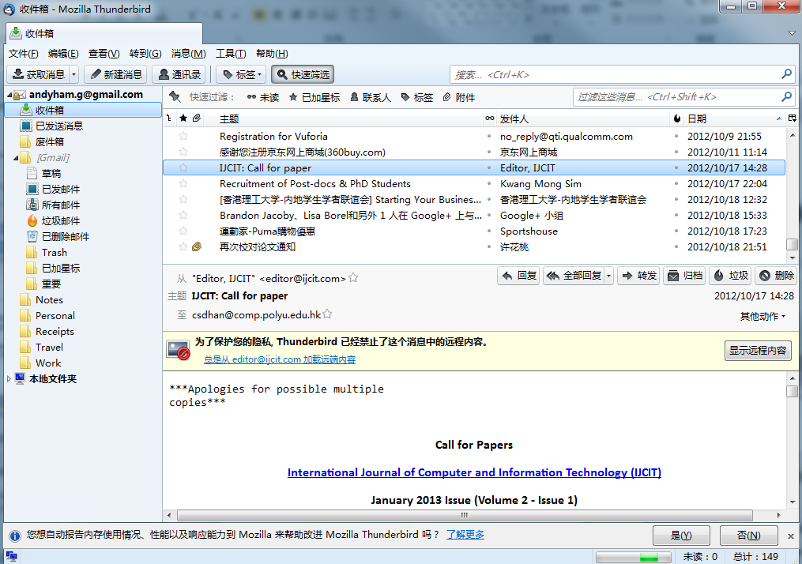
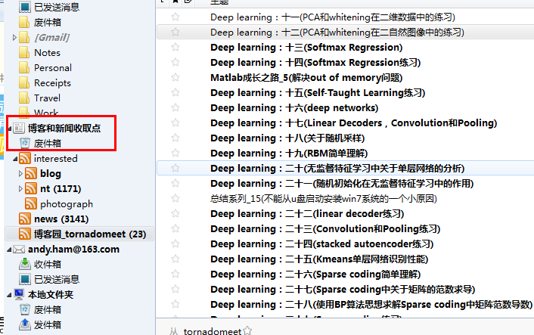
实验1（thunderbird）

Slide 69
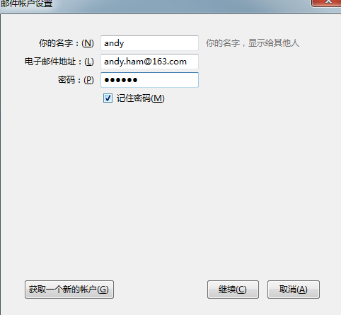
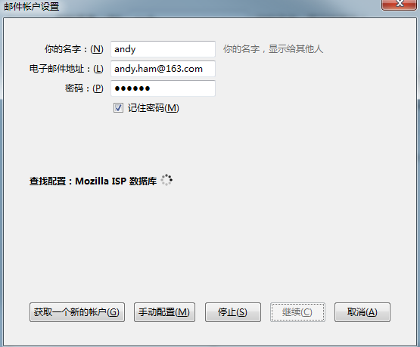
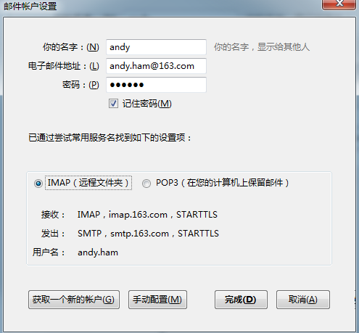

Slide 70
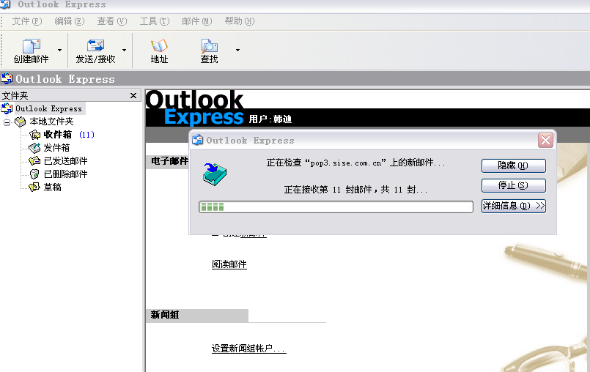
outlook

Slide 71
简单邮件传输协议SMTP
1.SMTP的最大特点：简单、直观
  只规定发送程序和接收程序之间的命令和应答
  命令和响应都是可读的ASCII字符串
2.SMTP邮件传输采用客户—服务器模式
3.SMTP服务器在TCP的25端口守候

Slide 72
第3代邮局协议POP3
POP3的主要功能：允许用户通过本地主机动态检索邮件服务器上的邮件
POP3传输采用客户-服务器工作模式
POP服务器在TCP的110端口守候
POP3的命令和响应采用ASCII字符串形式

Slide 73
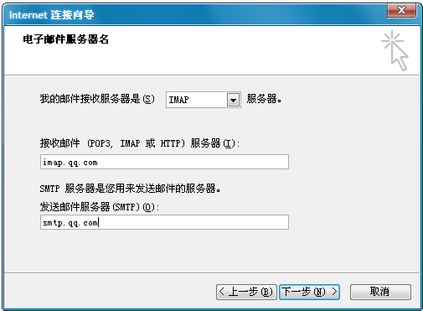
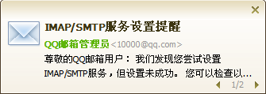
IMAP（Internet Message Access Protocol 4 ）
pop3的默认端口是110，IMAP是143

Slide 74
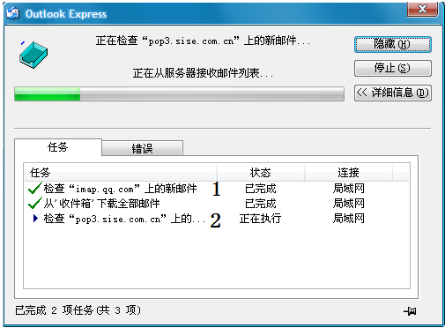

Slide 75
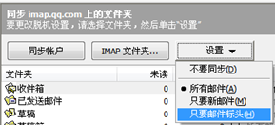

IMAP & POP3
IMAP可以只下载邮件的标头，只有真正需要的时候，才下载邮件的所有内容，两张图分别使用SMTP和POP3进行接收邮件。可以清晰地看到Outlook Express IMAP协议比POP3协议多了收发邮件的“设置”选项，其中包括：所有邮件、新邮件和只要邮件标头。
IMAP用来密文在网络间传输消息，比POP3的明文传输要安全一些。

Slide 76
6.4 DHCP服务
DHCP原理
DHCP流程

Slide 77
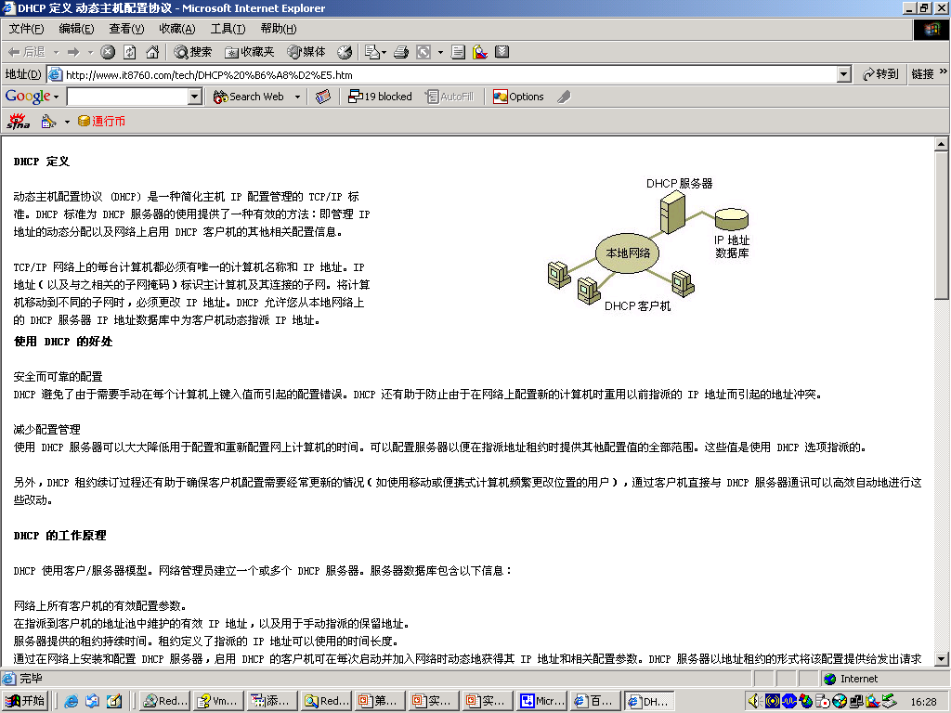
6.4.1 DHCP
DHCP即Dynamic Host Configuration Protocol (动态主机配置协议）。

Slide 78
动态主机配置协议 DHCP
为了将软件协议做成通用的和便于移植，协议软件的编写者把协议软件参数化。这就使得在很多台计算机上使用同一个经过编译的二进制代码成为可能。
一台计算机和另一台计算机的区别，都可通过一些不同的参数来体现。
在软件协议运行之前，必须给每一个参数赋值。

Slide 79
DHCP服务的组成
在协议软件中给这些参数赋值的动作叫做协议配置
作用域（IP地址）
排除地址
子网掩码
租约期限
路由器IP地址
保留地址

Slide 80
6.4.2 DHCP工作过程
客户机请求IP租约， DHCPDISCOVER
服务器提供IP租约， offer
客户机选择IP租约， request
服务器确认IP租约， DHCPPACK

Slide 81
DHCP 协议的工作过程
被动打开
❶
67
服务器
UDP
❷
客户
68
DHCPDISCOVER
67
服务器
UDP
UDP
客户
服务器
❸
68
DHCPOFFER
67
UDP
UDP
❹
客户
68
DHCPREQUEST
67
服务器
UDP
UDP
客户
服务器
❺
68
DHCPACK
67
UDP
UDP
❻
客户
服务器
68
DHCPREQUEST
67
UDP
UDP
❼
客户
68
DHCPNACK
67
服务器
UDP
UDP
❶：DHCP 服务器被动打开 UDP 端口 67，
等待客户端发来的报文。
❽
客户
68
DHCPACK
67
服务器
UDP
…
UDP
❾
客户
68
DHCPRELEASE
67
服务器
UDP
UDP

Slide 82
DHCP 协议的工作过程
被动打开
❶
67
服务器
UDP
❷
客户
68
DHCPDISCOVER
67
服务器
UDP
UDP
客户
服务器
❸
68
DHCPOFFER
67
UDP
UDP
❹
客户
68
DHCPREQUEST
67
服务器
UDP
UDP
客户
服务器
❺
68
DHCPACK
67
UDP
UDP
❻
客户
服务器
68
DHCPREQUEST
67
UDP
UDP
❼
客户
68
DHCPNACK
67
服务器
UDP
UDP
客户
❷：DHCP 客户从 UDP 端口 68
发送 DHCP 发现报文。
服务器
❽
68
DHCPACK
67
UDP
…
UDP
❾
客户
68
DHCPRELEASE
67
服务器
UDP
UDP

Slide 83
DHCP 协议的工作过程
被动打开
❶
67
服务器
UDP
❷
客户
68
DHCPDISCOVER
67
服务器
UDP
UDP
客户
服务器
❸
68
DHCPOFFER
67
UDP
UDP
❹
客户
68
DHCPREQUEST
67
服务器
UDP
UDP
客户
服务器
❺
68
DHCPACK
67
UDP
UDP
❻
客户
服务器
68
DHCPREQUEST
67
UDP
UDP
❼
客户
68
DHCPNACK
67
服务器
UDP
UDP
❸：凡收到 DHCP 发现报文的 DHCP 服务器
都发出 DHCP 提供报文，因此 DHCP 客户
可能收到多个 DHCP 提供报文。
❽
客户
68
DHCPACK
67
服务器
UDP
…
UDP
❾
客户
68
DHCPRELEASE
67
服务器
UDP
UDP

Slide 84
DHCP 协议的工作过程
被动打开
❶
67
服务器
UDP
❷
客户
68
DHCPDISCOVER
67
服务器
UDP
UDP
客户
服务器
❸
68
DHCPOFFER
67
UDP
UDP
❹
客户
68
DHCPREQUEST
67
服务器
UDP
UDP
客户
服务器
❺
68
DHCPACK
67
UDP
UDP
❻
客户
服务器
68
DHCPREQUEST
67
UDP
UDP
❼
客户
68
DHCPNACK
67
服务器
UDP
UDP
❹：DHCP 客户从几个 DHCP 服务器中选择
其中的一个，并向所选择的 DHCP 服务
器发送 DHCP 请求报文。
❽
客户
68
DHCPACK
67
服务器
UDP
…
UDP
❾
客户
68
DHCPRELEASE
67
服务器
UDP
UDP

Slide 85
DHCP 协议的工作过程
被动打开
❶
67
服务器
UDP
❷
客户
68
DHCPDISCOVER
67
服务器
UDP
UDP
客户
服务器
❸
68
DHCPOFFER
67
UDP
UDP
❹
客户
68
DHCPREQUEST
67
服务器
UDP
UDP
客户
服务器
❺
68
DHCPACK
67
UDP
UDP
❻
客户
服务器
68
DHCPREQUEST
67
UDP
UDP
❼
客户
68
DHCPNACK
67
服务器
UDP
UDP
❺：被选择的 DHCP 服务器发送确认报文
DHCPACK，进入已绑定状态，并可
开始使用得到的临时 IP 地址了。
客户
服务器
❽
68
DHCPACK
67
UDP
…
UDP
❾
客户
68
DHCPRELEASE
67
服务器
UDP
UDP

Slide 86
DHCP 协议的工作过程
被动打开
❶
67
服务器
UDP
❷
客户
68
DHCPDISCOVER
67
服务器
UDP
UDP
客户
服务器
❸
68
DHCPOFFER
67
UDP
UDP
❹
客户
68
DHCPREQUEST
67
服务器
UDP
UDP
客户
服务器
❺
68
DHCPACK
67
UDP
UDP
❻
客户
服务器
68
DHCPREQUEST
67
UDP
UDP
❼
客户
68
DHCPNACK
67
服务器
UDP
UDP
DHCP 客户现在要根据服务器提供的租用期 T 设置两个计时器 T₁ 和 T₂，它们的超时时间分别是 0.5T 和 0.875T。当超时时间到就要请求更新租用期。
客户
服务器
❽
68
DHCPACK
67
UDP
…
UDP
❾
客户
68
DHCPRELEASE
67
服务器
UDP
UDP

Slide 87
DHCP 协议的工作过程
被动打开
❶
67
服务器
UDP
❷
客户
68
DHCPDISCOVER
67
服务器
UDP
UDP
客户
服务器
❸
68
DHCPOFFER
67
UDP
UDP
❹
客户
68
DHCPREQUEST
67
服务器
UDP
UDP
客户
服务器
❺
68
DHCPACK
67
UDP
UDP
❻
客户
服务器
68
DHCPREQUEST
67
UDP
UDP
❼
客户
68
DHCPNACK
67
服务器
UDP
UDP
❻：租用期过了一半（T1 时间到），DHCP 发送
请求报文 DHCPREQUEST 要求更新租用期。
客户
服务器
❽
68
DHCPACK
67
UDP
…
UDP
❾
客户
68
DHCPRELEASE
67
服务器
UDP
UDP

Slide 88
DHCP 协议的工作过程
被动打开
❶
67
服务器
❼：DHCP 服务器若同意，则发回确认报文
DHCPACK。DHCP 客户得到了新的租
用期，重新设置计时器。
UDP
❷
客户
68
DHCPDISCOVER
67
服务器
UDP
UDP
客户
服务器
❸
68
DHCPOFFER
67
UDP
UDP
❹
客户
68
DHCPREQUEST
67
服务器
UDP
UDP
客户
服务器
❺
68
DHCPACK
67
UDP
UDP
❻
客户
服务器
68
DHCPREQUEST
67
UDP
UDP
❼
客户
68
DHCPNACK
67
服务器
UDP
UDP
客户
服务器
❽
68
DHCPACK
67
UDP
…
UDP
❾
客户
68
DHCPRELEASE
67
服务器
UDP
UDP

Slide 89
DHCP 协议的工作过程
被动打开
❶
❽：DHCP 服务器若不同意，则发回否认报文
DHCPNACK。这时 DHCP 客户必须立即
停止使用原来的 IP 地址，而必须重新申
请 IP 地址（回到步骤❷）。
67
服务器
UDP
❷
客户
68
DHCPDISCOVER
67
服务器
UDP
UDP
客户
服务器
❸
68
DHCPOFFER
67
UDP
UDP
❹
客户
68
DHCPREQUEST
67
服务器
UDP
UDP
客户
服务器
❺
68
DHCPACK
67
UDP
UDP
❻
客户
服务器
68
DHCPREQUEST
67
UDP
UDP
❼
客户
68
DHCPNACK
67
服务器
UDP
UDP
客户
服务器
❽
68
DHCPACK
67
UDP
…
UDP
❾
客户
68
DHCPRELEASE
67
服务器
UDP
UDP

Slide 90
DHCP 协议的工作过程
被动打开
❶
67
服务器
若DHCP服务器不响应步骤❻的请求报文DHCPREQUEST，则在租用期过了 87.5% 时，DHCP 客户必须重新发送请求报文 DHCPREQUEST（重复步骤❻），然后又继续后面的步骤。
UDP
❷
客户
68
DHCPDISCOVER
67
服务器
UDP
UDP
客户
服务器
❸
68
DHCPOFFER
67
UDP
UDP
❹
客户
68
DHCPREQUEST
67
服务器
UDP
UDP
客户
服务器
❺
68
DHCPACK
67
UDP
UDP
❻
客户
服务器
68
DHCPREQUEST
67
UDP
UDP
❼
客户
68
DHCPNACK
67
服务器
UDP
UDP
客户
服务器
❽
68
DHCPACK
67
UDP
…
UDP
❾
客户
68
DHCPRELEASE
67
服务器
UDP
UDP

Slide 91
DHCP 协议的工作过程
被动打开
❶
67
服务器
UDP
❾：DHCP 客户可随时提前终止服务器所提供的
租用期，这时只需向 DHCP 服务器发送释
放报文 DHCPRELEASE 即可。
❷
客户
68
DHCPDISCOVER
67
服务器
UDP
UDP
客户
服务器
❸
68
DHCPOFFER
67
UDP
UDP
❹
客户
68
DHCPREQUEST
67
服务器
UDP
UDP
客户
服务器
❺
68
DHCPACK
67
UDP
UDP
❻
客户
服务器
68
DHCPREQUEST
67
UDP
UDP
❼
客户
68
DHCPNACK
67
服务器
UDP
UDP
客户
服务器
❽
68
DHCPACK
67
UDP
…
UDP
❾
客户
68
DHCPRELEASE
67
服务器
UDP
UDP

Slide 92
远程连接
mstsc
teamview
splashtop
作业：配置邮件服务器

Slide 93
小结：应用层协议的特点
每个应用层协议都是为了解决某一类应用问题，而问题的解决又往往是通过位于不同主机中的多个应用进程之间的通信和协同工作来完成的。应用层的具体内容就是规定应用进程在通信时所遵循的协议。
应用层的许多协议都是基于客户服务器方式。客户(client)和服务器(server)都是指通信中所涉及的两个应用进程。客户服务器方式所描述的是进程之间服务和被服务的关系。客户是服务请求方，服务器是服务提供方。

Slide 94
本课问题：
一块网卡不管移动那一台主机上，使它都有固定的IP地址，可以采用什么方法？
某DHCP服务器的地址池范围为192.36.96.101～192.36.96.150，该网段下某Windows工作站启动后，自动获得的IP地址是169.254.220.167，这是因为 (38) 。
A．DHCP服务器提供保留的IP地址
B．DHCP服务器不工作
C．DHCP服务器设置租约时间太长
D．工作站接到了网段内其他DHCP服务器提供的地址

